Slide 1
实验E5：图像结构1
钟 凡
zhongfan@sdu.edu.cn

Slide 2
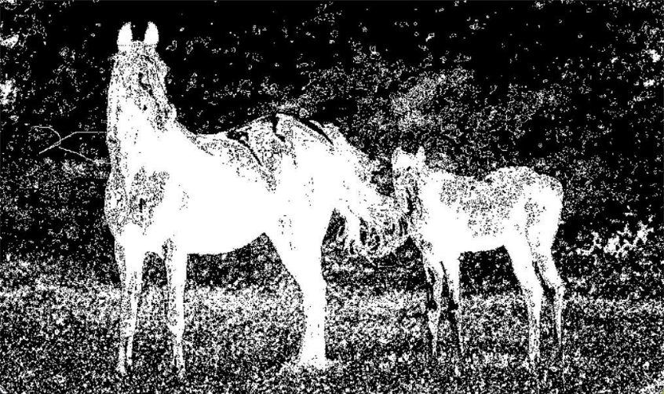
实验5.1 连通域
实现一个8连通的快速连通域算法（注意ppt里是4连通），并基于该算法对测试图像horse_mask.png进行以下处理：
  计算白色连通区域的个数；
  删除较小的白色连通域，只保留最大的一个；
horse_mask.png
（出自莫甫龙同学实验报告~）
请从QQ群文件下载原图

Slide 3
实验5.2 距离变换
了解OpenCV的距离变换函数distanceTransform，使用合适的测试图像进行测试，并将距离场可视化输出。

